Slide 1

Implementação de um Analisador Léxico para a Linguagem de Programação Mucofoti
Faculdade de Engenharia Departamento de Engenharia Electrotécnica Curso de Engenharia Informática Compiladores
Discentes:
Mulendja, Vania
Mupandza, Jossias
Ricardo, Folege
Timba, Gabriel
Docentes:
Eng. Manhiça, Ruben

Slide 2
Agenda
04
Programas Escritos na LP Mucofoti
05
Demostração do Analisador Léxico
01
Linguagem de Programação Mucofoti
02
Estrutura de um Programa em Mucofoti
03
Tabela de Palavras Reservadas e seus Equivalentes em Java

Slide 3
Linguagem de Programação Mucofoti
É uma linguagem de programação de alto nível orientada a programação estruturada.
Tem como objectivo ser a primeira linguagem de programação a ser aprendida por pessoas fluentes na língua portuguesa, fornecendo princípios sólidos de programação estruturada.
Apesar de ser baseada na LP Java possui fortes influencias da linguagem Pascal.
Ela não faz distinção entre maiúsculas e minúsculas.
Os programas são escritos em ficheiros “.muco”

Slide 4
Estrutura de um Programa em Mucofoti
Ela possui 3 componentes principais constituem um programa:
Declarações, que reservam a memória para o armazenamento da informação envolvida.
Instruções, que definem as acções e decisões a tomarem.
Comentários que são úteis para os humanos, mas ignorados pelo computador.

Slide 5
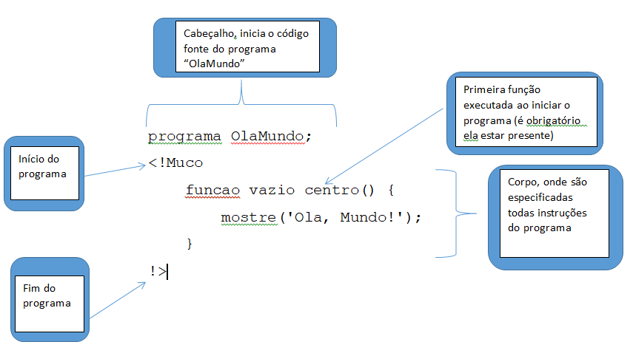
Estrutura de um Programa em Mucofoti

Slide 6
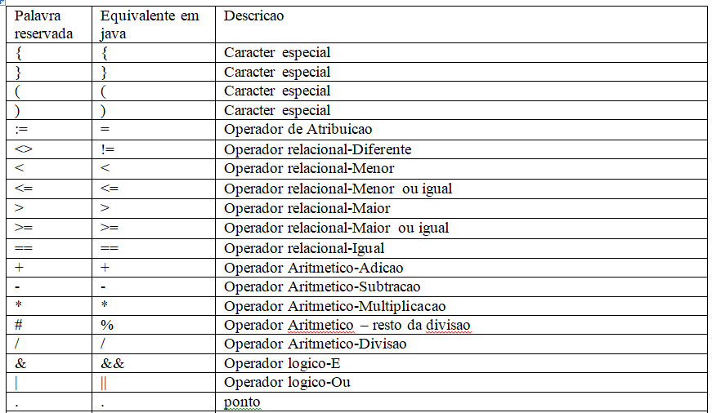
Tabela de Palavras Reservadas e seus Equivalentes em Java
Replace with your own text

Slide 7
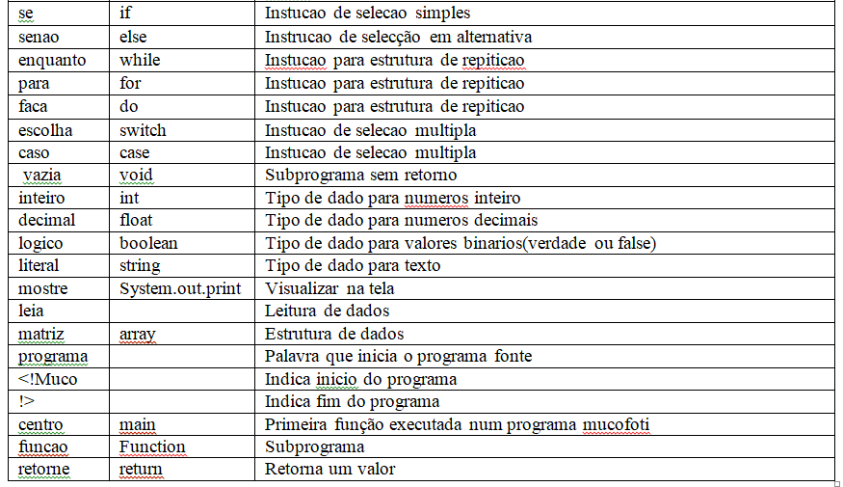
Tabela de Palavras Reservadas e seus Equivalentes em Java
Replace with your own text

Slide 8
Programas Escritos na LP Mucofoti
Exemplo 2: Programa que lê dois números inteiros introduzidos pelo utilizador, determina o maior e imprime o mesmo na tela 20 vezes.

Slide 9
Programa Java Vs Programa Mucofoti
Em Java:
package javatomucofoti;
package determinamaior;
import java.io.*;
public class DeterminaMaior {
public static void main(String[] args) throws IOException {
BufferedReader br = new BufferedReader(new InputStreamReader(System.in));
int n1,n2, maior;
System.out.print("Introduza o 1-o valor:");
n1 = Integer.parseInt(br.readLine());
System.out.print("Introduza o 2-o valor:");
n2 = Integer.parseInt(br.readLine());
if (n1 > n2) {
maior = n1;
} else {
maior = n2;
}
//Similar ao ciclo para do Mucofoti
for(int i = 1; i<=20; i++) {
System.out.println("maior:" + maior);
}
}
}
Em Mucofoti:
<!Muco
funcao void centro(){
inteiro n1, n2, maior;
mostre("Introduza o 1-o valor:");
n1 := leia();
mostre("Introduza o 2-o valor:");
n2 := leia();
se (n1 > n2) {
maior := n1;
} senao {
maior := n2;
}
//Similar ao ciclo for do java
para (inteiro i :=1; i<=20; i++){
mostre("maior:" + maior);
}
}
!>

Slide 10
Programas Escritos na LP Mucofoti
Exemplo 3: Implementar o programa do exemplo 2 usando modularização.
Em Java:
package determinamaior;
import java.io.*;
public class DeterminaMaior {
public static void main(String[] args) throws IOException {
BufferedReader br = new BufferedReader(new InputStreamReader(System.in));
int n1,n2, maior;
System.out.print("Introduza o 1-o valor:");
n1 = Integer.parseInt(br.readLine());
System.out.print("Introduza o 2-o valor:");
n2 = Integer.parseInt(br.readLine());
maior = detMaior(n1,n2);
visualizar(maior);
}
private static int detMaior(int n1, int n2) {
int maior;
if (n1 > n2) {
maior = n1;
} else {
maior = n2;
}
return maior;
}
private static void visualizar(int maior){
for(int i = 1; i<=20; i++) {
System.out.println("maior:" + maior);
}
}
}

Slide 11
Programas Escritos na LP Mucofoti
Exemplo 3: Implementar o programa do exemplo 2 usando modularização.
Em Mucofoti:
programa DeterminaMaior;
<!Muco
funcao void centro(){
inteiro n1, n2, maior;
mostre("Introduza o 1-o valor:");
n1 := leia();
mostre("Introduza o 2-o valor:");
n2 := leia();
para (inteiro i :=1; i<=20; i++) {
mostre("maior:" + maior);
}
}
funcao inteiro detMaior(inteiro n1, inteiro n2) {
inteiro maior;
se (n1 > n2) {
maior := n1;
} senao {
maior := n2;
}
retorne maior;
}
funcao vazio visualizar(innteiro maior) {
mostre("maior:" + maior);
}
!>

Slide 12
Demostração do Analisador Léxico

Slide 13
Obrigado!!!

